Slide 1
Учебный электронный ресурс (УЭР) по курсу
«Изобразительное искусство и художественный труд»
(4 – 5 класс)
Тема: «История русского народного костюма»
Автор: Лищенко Марина Зарьяновна
педагог дополнительного образования
МОУ гимназия №22, г.Калининград

Slide 2
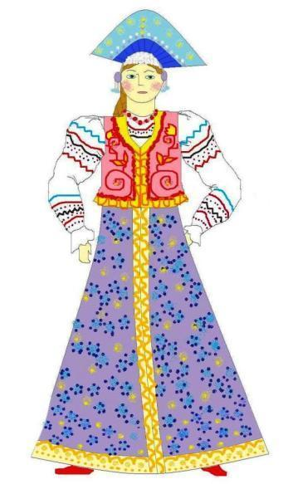
История русского народного костюма
Народный костюм – красота из глубины веков
Южнорусский понёвный комплекс
Северорусский сарафанный комплекс
Старинные женские головные уборы
Мотивы узора в традиционной русской вышивке
Какова пряха – такова на ней и рубаха
История русского костюма в живописи
Словарь
Кроссворд

Slide 3
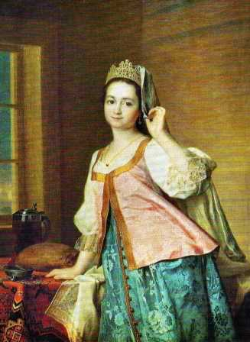
Народный костюм – красота из глубины веков
Не то дорого,
что красного золота,
а то дорого,
что доброго мастерства
(Пословица)

Slide 4
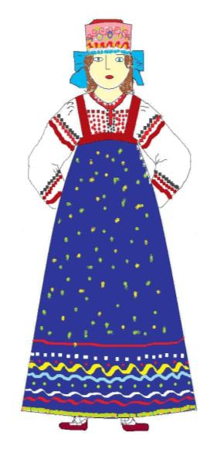
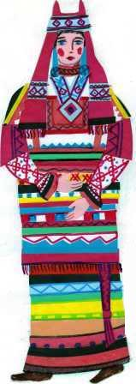
Лента-повязка
Кичка
Рубаха
Навершник
Сарафан
Понёва
Девичий костюм
Женский костюм

Slide 5
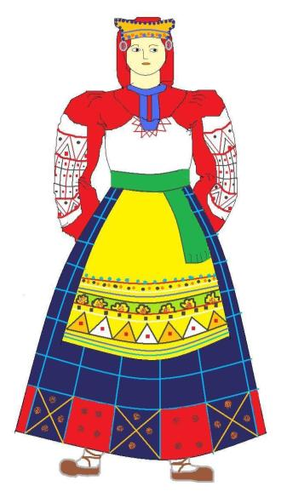
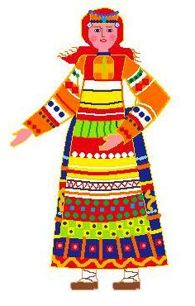
Южнорусский понёвный комплекс
Головной убор - сорока
Вышитая рубаха
Пояс (кушак)
Передник
Занавеска
Понёва
Лапти

Slide 6
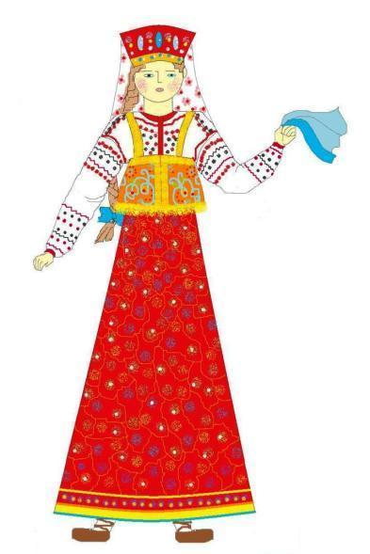
Северорусский сарафанный комплекс
Венец
Кокошник
Рубаха
Душегрея
Епанечка
Сарафан
Сапожки
Лапти

Slide 7
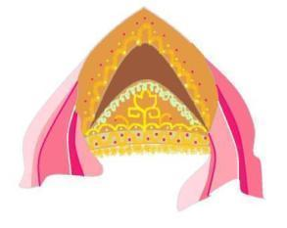
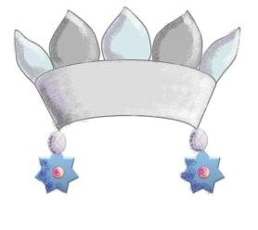
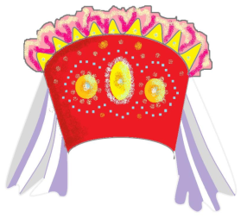
Виды старинных женских головных уборов
Лента-повязка
Кокошник
Кичка
Венец
Сорока

Slide 8
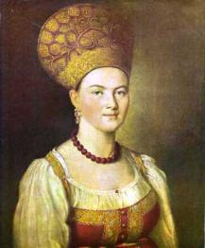
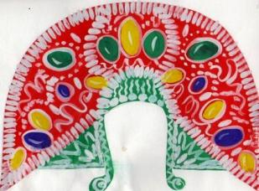
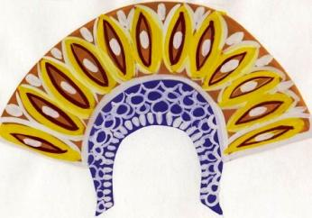
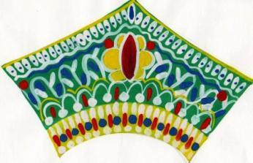
Нарисуй старинный женский головной убор
И.Аргунов. Портрет неизвестной в русском
костюме

Slide 9
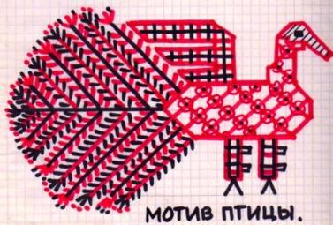
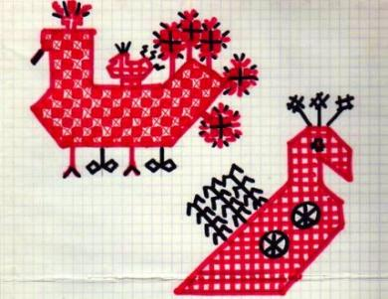
Мотивы узора в традиционной русской вышивке
Прилетел кулик из заморья,
Принёс весну
из неволья.
(Пословица)
9

Slide 10
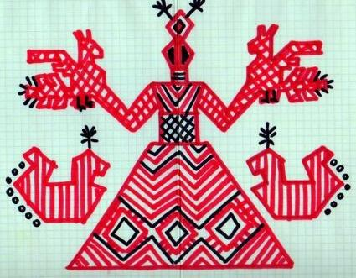
Макошь – богиня плодородия
10

Slide 11
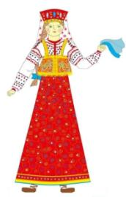
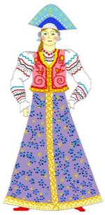
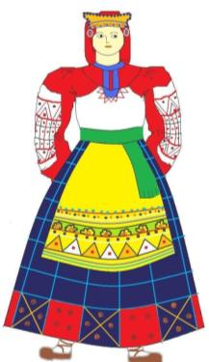
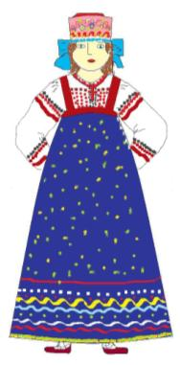
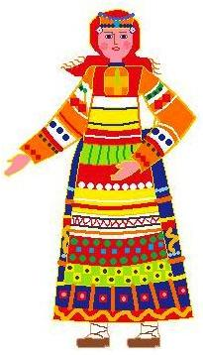
Какова пряха, такова на ней и рубаха.
(Пословица)

Slide 12
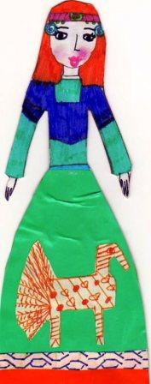
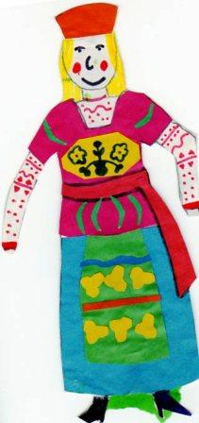
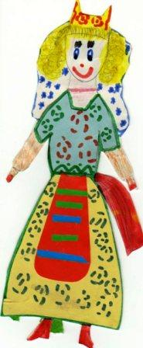
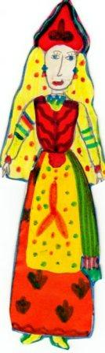
Вырежи детали русского костюма. Наклей. Дорисуй мотивы узора

Slide 13
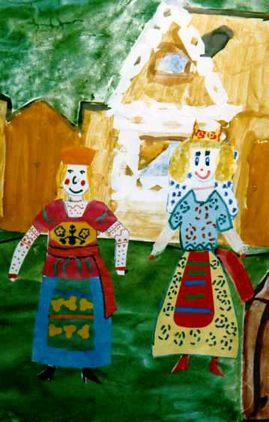
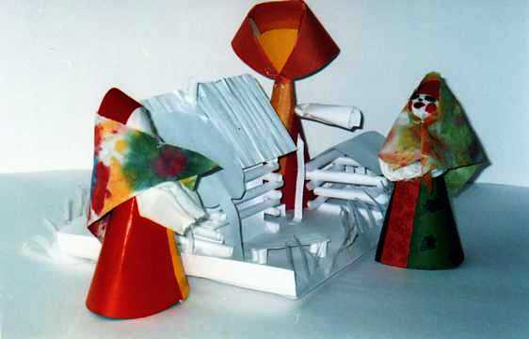
Примеры выполнения творческих заданий

Slide 14
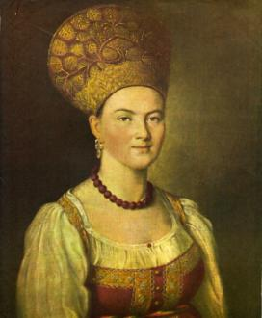
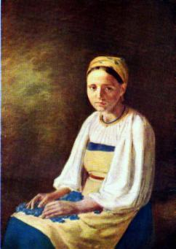
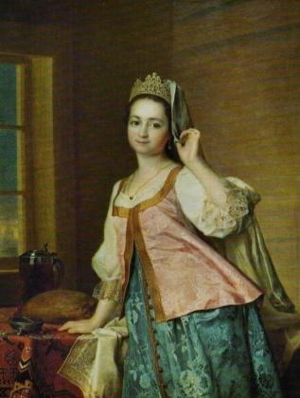
История русского костюма в живописи
Д.Левицкий «Портрет А.Д.Левицкой (Агаши), дочери художника»
И.Аргунов. «Портрет неизвестной в русском
Костюме»
А.Г.Венецианов. «Крестьянка с васильками»

Slide 15
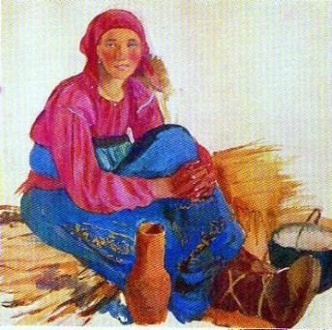
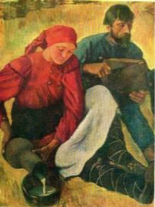
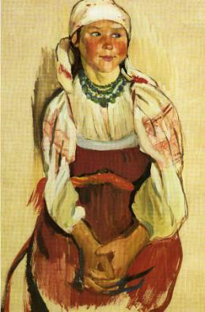
Образы крестьян в живописи Зинаиды Серебряковой
Крестьяне.1914г.
Сидящая крестьянка с горшком . Этюд 1914г.
Молодуха.1909г.

Slide 16
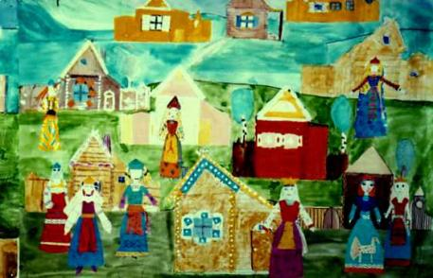
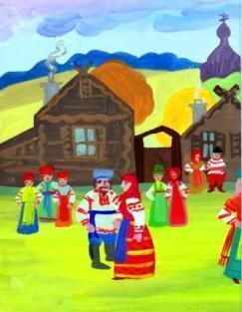
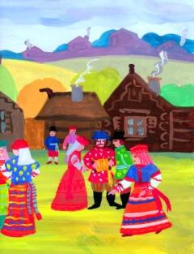
Создайте панно
«Русская деревня»

Slide 17
Словарь
Венец (коруна) - девичий головной убор в виде короны, с зубцами по верхнему краю.
Душегрея - женская короткая одежда без рукавов, отороченная мехом, с застёжкой спереди, входившая в сарафанный комплекс.
Епанечка - женская кроткая распашная одежда на лямках, сзади украшенная складками, входившая в сарафанный комплекс.
Запон (занавеска) - длинный передник из двух полотнищ, входивший в понёвный комплекс.
Кичка (кика) - женский головной убор в виде шапочки с верхней частью в виде рогов или лопатки.
Кокошник - женский головной убор в виде высокой короны с скруглённым или заострённым верхом, украшенный жемчугом, бисером.
Лапти - старинная обувь, сплетённая из коры дерева.
Навершник – женская просторная одежда рубашечного покроя, длиной до колена, с широкими рукавами.
Пава - название изображения птицы с пышным хвостом в народной вышивке.
Передник - прямоугольное узорчатое полотно, надевавшееся поверх юбки- понёвы.
Понёва - женская запашная юбка из двух полотнищ, не сшитая по бокам, из домотканой шерстяной ткани.
Пояс(кушак) - деталь одежды, служившая вместо кармана, а также оберегом.
Рубаха - старинная мужская и женская одежда из домотканого холста, украшенная вышивкой.
Сарафан - старинная женская одежда, кроившаяся из клиньев, на лямках, из холстяной или парчовой ткани, характерная для северных областей.
Сорока - старинный головной убор, характерный для южных областей, в виде мягкого чехла, с деталями, напоминавшими крылья и хвост птицы. Надевался поверх кички.

Slide 18

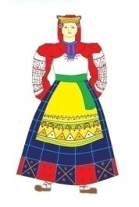
?
Кроссворд «Русский народный костюм»
 |  | 1 |  |  | 2 |  |  |  |  | 3
 |  |  |  |  |  |  |  |  |  | 4
 |  |  |  |  | 2
1
 |  |  |  |  |  |  |  |  | 5
3
По горизонтали:
Деталь одежды, которая служила оберегом.
Старинная мужская и женская одежда из домотканого холста, украшенная вышивкой.
Женский головной убор в виде высокой короны с скруглённым или заострённым верхом, украшенный драгоценными камнями.
Род женской юбки из двух полотнищ, не сшитой по бокам, украшенной тканым или вышитым узором.
Старинная обувь, сплетённая из коры дерева.
По вертикали:
Старинный женский головной убор – шапочка в форме рогов или лопатки.
Старинная женская одежда, кроившаяся из клиньев, на лямках из холстяной или парчовой ткани.
Название изображения птицы в народной вышивке.

Slide 19

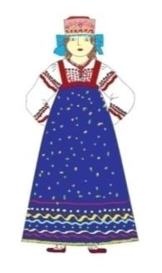
Кроссворд «Русский народный костюм»
 |  | п | о | я | с
 |  |  |  |  | а |  |  |  |  | п | о | н | ё | в | а
 |  |  |  |  | р | у | б | а | х | а
к |  |  |  |  | а |  |  |  |  | в
и |  |  |  |  | Ф |  |  |  | л | а | п | т | и
ч |  |  |  |  | а
к | о | к | о | ш | н | и | к
а

